Slide 2
День Української Державності - державне свято, що відзначається щороку 28 липня, у День хрещення Київської Русі — України.

Slide 3
Історія свята:
Уперше відзначати День Української Державності на державному рівні запропонувала 5 лютого 2018 року ініціативна група у складі Героя України Левка Лук’яненка, колишніх Президентів України Леоніда Кравчука, Леоніда Кучми та Віктора Ющенка, Голови Верховної Ради України Андрія Парубія, Першого віце-прем’єр-міністра Степана Кубіва, головного редактора газети Верховної Ради України «Голос України» Анатолія Горлова, академіків НАПрН України Руслана Стефанчука та Олександра Святоцького, професора Володимира Сергійчука, а також громадських діячів Богдана Моркляника та Юрія Баланюка.
16 лютого 2018 року колишні Президенти України Леонід Кравчук, Леонід Кучма і Віктор Ющенко звернулися до нації та парламенту з ініціативою започаткування Дня Української Державності.
Свято встановлено Указом Президента України Володимира Зеленського 24 серпня 2021 року, підписаним під час урочистостей до тридцятої річниці незалежності України. Під час своєї промови на урочистому засіданні Верховної Ради України Володимир Зеленський також повідомив, що внесе законопроєкт, за яким День Української державності стане вихідним днем.
Законопроєкт внесений 25 серпня під реєстраційним номером 5864.
31 травня 2022 року Верховна Рада України ухвалила його: «за» проголосували 257 народних депутатів. Закон набрав чинності 9 червня 2022 р.

Slide 4
День хрещення Київської Русі — України – державна пам'ятна дата в Україні на честь хрещення Русі, що відзначається щорічно 28 липня — у день пам'яті святого рівноапостольного князя Володимира.
Державне свято встановлене в Україні в рамках святкування 1020-річчя хрещення Київської Русі згідно з Указом Президента України Віктора Ющенка від 25 липня 2008 року № 668/2008 «Про День хрещення Київської Русі — України». В Указі сказано:
«Враховуючи значення православних традицій в історії і розвитку українського суспільства, на підтримку ініціативи Національної ради з питань культури і духовності, Українського фонду культури, Української православної церкви, Української православної церкви Київського патріархату, Української автокефальної православної церкви, громадськості постановляю установити в Україні День хрещення Київської Русі — України, який відзначати щорічно 28 липня, у день пам'яті святого рівноапостольного князя Володимира — хрестителя Київської Русі».

Slide 5
Зміна дати:
У 2023 році ПЦУ та УГКЦ перейшли на новоюліанський календар.
28 червня 2023 року президент України Володимир Зеленський вніс до Верховної Ради України законопроєкт, який переносить День Української Державності з 28 липня на 15 липня. Парламент ухвалив цей закон 14 липня 2023 року, його підтримали 241 депутати.
У зв’язку з цим у 2024 році святкування Дня Української Державності та Дня Хрещення Київської Русі – України відбуватиметься 15 липня.

Slide 6
Історія української державності
Перший період – найдавніші державні утворення на території України. Княжа доба історії української державності (IX ст.. до н.е. – перша половина XIVст.)
Другий період – латентний період української державності у складі Великого князівства Литовського, Руського та Речі Посполитої (1349 р. – перша половина XVII ст..)
Третій період – національно-визвольна революція українського народу середини XVII ст. Виникнення української національної державності та боротьба за її збереження (1648 р. – кінець XVIII ст..)
Четвертий період – українські землі під владою Австрійської та Російської імперій. Українське національне Відродження (кінець XVIII ст.. – до лютого 1917 ст.)
П’ятий період – українська національна революція. Боротьба за відродження державності України та її збереження (1917-1921 рр.)
Шостий період – українсько-радянська державність (1919-1991 рр.)
Сьомий період – виникнення та розбудова незалежної України.

Slide 7
Тисячолітній спадок української державності

Slide 8
Спадок України від Русі:
Прийняття християнства у 988 році.
Київ є столицею , політичним і культурним центром українських земель понад 1000 років.
Тризуб, родовий знак Рюриковичів, стає державним гербом сучасної України.
Назва сучасної грошової одиниці України – гривня.
Назва «Україна» вперше зустрічається в Іпатіївському літописі у 1187 році.

Slide 9
Спадок України від Галицько-Волинського князівства:
Синьо-жовті кольори нашого прапора походять від гами герба Галицько-Волинського князівства.
Утверджено європейський вектор розвитку саме у період Галицько-Волинського князівства.

Slide 10
Спадок України від Великого князівства Литовського:
Магдебурзьке право – європейська традиція міського самоврядування
Пересопницьке Євангеліє – один із перших перекладів біблійних канонічних текстів староукраїнською літературною мовою (1556-1561 рр.). Саме на цьому Євангеліє президенти України складають присягу.

Slide 11
Спадок України від козацької доби:
Республіканські традиції народовладдя.
Військові традиції. У подальшому вони лягли в основу збройних сил Української Народної Республіки та українського визвольного руху.
Одна з перших європейських конституцій ранньомодерної доби. Конституція Пилипа Орлика 1710 р.

Slide 12
Спадок України від української державності початку ХХ ст. (УНР, ЗУНР, Українська держава Павла Скоропадського)
Демократичні засади державного будівництва.
Перший уряд – Генеральний Секретаріат Центральної Ради.
Українська Академія Наук.
Перший парламент, у який розвинувся Центральна Рада.
Державні символи: герб, прапор, гімн «Ще не вмерла України».
Соборність – об’єднання українських земель в єдиній незалежній державі.

Slide 13
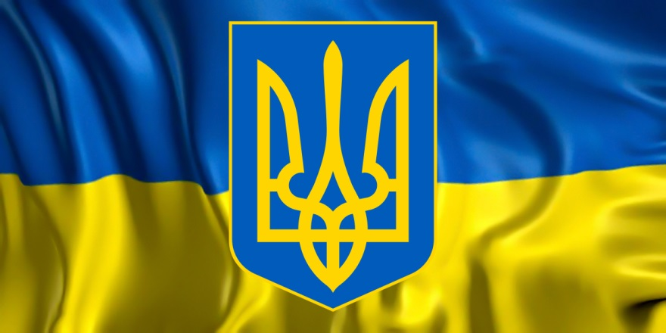
День Української Державності покликаний утверджувати зв’язок українців, які живуть нині, з нашими пращурами, які впродовж багатьох поколінь будували державність українського народу. Це свято має виховати в кожного громадянина України розуміння того, що державотворчому досвіду українців, нашій культурі, нашій самобутності, українському характеру не одна тисяча років.
«Знання історії нашого державотворення в усій тяглості є потужною силою проти маніпуляцій історичними фактами в умовах інформаційної війни рф проти України. Реальна історія спростовує фейки російської пропаганди, буцімто українці та росіяни – єдиний народ чи Україна – штучна нежиттєздатна держава», – наголошують в Українському інституті національної памʼяті.

